Slide 1
Актуальность развития исследовательских навыков учителя и проведения Исследования в действии
Согласно требованиям к педагогическим работникам, проходящим аттестацию на квалификационные категории «педагог-исследователь» и на квалификационную категорию «педагог-мастер»:
владеет навыками анализа организованной учебной деятельности»
«… владеет навыками исследования урока и разработки инструментов оценивания, обеспечивает развитие исследовательских навыков обучающихся»
«обеспечивает развитие навыков научного проектирования»
Из «Правил проведения аттестации педагогических работников»

Slide 2
Обзор проблем
Программа внутришкольного курса «Исследования в практике учителя» регулирует:
процесс профессионального пед.кадров внутри школы
направлена:
на изучение подходов: Исследование урока и Исследование в действии
Способствует:
изменениям в системе образования (внутри школы)
повышенной личностной осведомленности
улучшению практики

Slide 3
Сотовые телефоны – инструмент обучения!!!

Slide 4
Несколько рекомендаций
1. Говорить только от первого лица, не обобщать, не приписывать свою точку зрения другим, избегать выражений «Мы все так думаем» (за исключением того, что вы действительно выступаете от лица группы и предварительно выяснили точку зрения ваших коллег).
2. Быть активным, прилагая усилия для собственного обучения, избегать пассивного поведения. Участвовать в групповых обсуждениях.
3. Внимательно выслушивать мнение всех участников группы. Помнить о том, что каждый имеет право высказать свою точку зрения. Быть максимально корректным в обсуждениях. Не использовать выражений типа «Вы неправы», «Неверно», «Я лучше знаю» и т. д.
4. Не отвергать идеи. Не становиться в позицию отрицания. Даже если вам кажется, что данная идея не подходит для вашей школы, не говорите «Это мне не подходит», скажите «Я попробую это сделать иначе» /принцип «мясорубки» или отсутствующего ингредиента в кулинарии/).

Slide 5
… и еще несколько правил
не опаздывать на занятия
пересаживаться по большому и малому кругу
убирать свое рабочее место
организовывать разминки по графику

Slide 6
Цель программы: содействовать развитию исследовательских навыков учителей в рамках реализации подходов Исследование урока и Исследование в действии.
Задачи программы: 1) Проводить исследования собственного опыта и оценивать результаты 2)изучить стадии процессов Исследование урока и Исследование в действии
Ожидаемые результаты:
проводят исследования собственной практики и знакомятся с методами оценки его результатов
знают и понимают стадии подходов Исследование урока и Исследование в действии

Slide 7
Содержание и структура Программы
«Образовательная программа внутришкольного курса профессионального развития », стр. 10-11

Slide 8
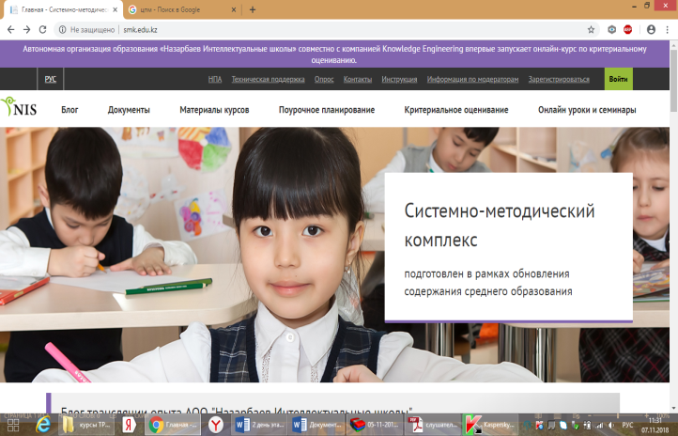
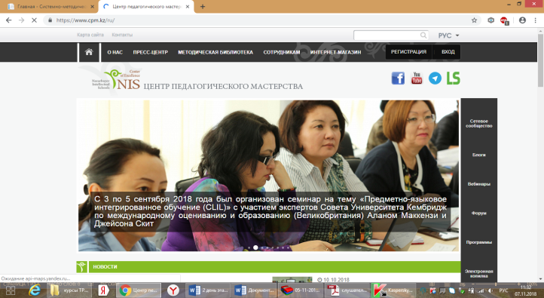
Ресурсы

Slide 9
ПАТРИОТИЧЕСКИЙ АКТ «МӘҢГІЛІК ЕЛ»
Миссия и ценности общенациональной идеи реализуется в комплексном виде через все виды учебно-воспитательной работы.
Главная особенность организации образовательного процесса является единство образования и воспитания.

Slide 10
КАЗАХСТАНСКИЙ ПУТЬ – 2050: ЕДИНАЯ ЦЕЛЬ, ЕДИНЫЕ ИНТЕРЕСЫ, ЕДИНОЕ БУДУЩЕЕ
Послание Президента Республики Казахстан
Н.А. Назарбаева от 17 января 2014 года
Мәңгілік Ел – для нас общая судьба.
Мәңгілік Ел – национальная идея общеказахстанского общего очага.
Мәңгілік Ел – главные ценности, являющиися фундаментом будущего страны, который объединяет всех казахстанцев.
Ценности общенациональной идеи «Мәңгілік Ел»:
Независимость Казахстана и Астана
Национальное единство, мир и согласие в обществе
Светское общество и высокая духовность
Экономический рост, основанный на индустриализации и инновациях
Трудовое общество общее для всех
Единство истории, культуры и языка
Национальная безопасность и участие страны в решении всемирных, региональных проблем с глобальной точки зрения

Slide 11
Ценности казахстанского общества и Ценности образования
Казахстанский патриотизм и гражданская ответственность
Казахстанский патриотизм и гражданская ответственность, уважение, сотрудничество, открытость
Казахстанский патриотизм и гражданская ответственность, уважение, сотрудничество, открытость
НЕЗАВИСИМОСТЬ КАЗАХСТАНА И АСТАНА
НАЦИОНАЛЬНАЯ БЕЗОПАСНОСТЬ И ГЛОБАЛЬНОЕ УЧАСТИЕ СТРАНЫ В РЕШЕНИИ ОБЩЕМИРОВЫХ И РЕГИОНАЛЬНЫХ ПРОБЛЕМ
НАЦИОНАЛЬНОЕ ЕДИНСТВО, МИР И СОГЛАСИЕ В НАШЕМ ОБЩЕСТВЕ
Мәңгілік ел
ОБЩНОСТЬ ИСТОРИИ, КУЛЬТУРЫ И ЯЗЫКА
СВЕТСКОЕ ОБЩЕСТВО И ВЫСОКАЯ ДУХОВНОСТЬ
Уважение, открытость, казахстанский патриотизм и гражданская ответственность
Обучение на протяжении всей жизни, уважение, сотрудничество, открытость
ОБЩЕСТВО ВСЕОБЩЕГО ТРУДА
ЭКОНОМИЧЕСКИЙ РОСТ НА ОСНОВЕ ИНДУСТРИАЛИЗАЦИИ И ИННОВАЦИЙ
Труд и творчество, сотрудничество, обучение на протяжении всей жизни
Труд и творчество, обучение на протяжении всей жизни
Notes:
Соотнесение ценностей образования с Главными ценностями казахстанского общества, которые обозначил Президент

Slide 12
Механизм реализации идеи Ожидаемый результат
Ценности
образования
Система
целей обучения
Содержание
образования
Подходы и методы преподавания
Внеурочная
деятельность
Ответственный, проявляющий активную гражданскую позицию
Добросовестно относящийся к своей работе и стремящийся к достижению высоких результатов
Уважающий разнообразие культур и мнений
Мыслящий творчески и критически
Коммуникативный и дружелюбный
Социальный портрет выпускника
Социально-ответственный и заботливый
Умеющий эффективно использовать ИКТ
Готовый к обучению на протяжении всей жизни и самосовершенствованию

Slide 13
Реализация общенациональной идеи «Мәңгілік ел» через предметное содержание

Slide 14
Исследование урока

Slide 15
Рефлексия «Ресторан»
- Я съел бы еще…
- Мне понравилось…
- Я переварил…
- Я переел…
- Пожалуйста, добавьте…

Slide 16
Домашнее задание
Прочитать текст Пит Дадли. Lessonstudy: теория и практика применения, используя таблицу ЗХУ
Что я знаю | Что я хочу узнать | Что я узнал

